Slide 1
Penyusunan Bahan Usulan Penilaian Angka Kredit Analis Hukum
Apri Listiyanto
Koord. Fasilitasi Pembinaan & Pengembangan JF Analis Hukum
Pemerintah Provinsi Jawa Barat
14 November 2022

Slide 2
AGENDA
Perkembangan Peraturan
Proses Penilaian
Lingkup Penilaian
Penetapan Angka Kredit

Slide 3
REGULASI TERKAIT
Pembinaan Analis Hukum
Kesejahteraan Analis Hukum
Kompetensi Analis Hukum
PermenPAN RB No. 51 Tahun 2020
Permenkumham No. 16 Tahun 2022 tentang Petunjuk Teknis Jabatan Fungsional Analis Hukum
Perpres No 83 Tahun 2022 ttg Tunjab Analis Hukum
Surat MenPAN RBPenetapan Kelas Jabatan
Perpres 50 Tahun 2022 ttg Penghasilan terdampak penyetaraan
PMK No 135/PMK.05/2022 tttg Tatacara Pemberian dan penghentian pembayaran Penghasilan Penyetaraan
PermenPAN-RB No. 38 Tahun 2017 Tentang Standar Kompetensi Jabatan Aparatur Sipil Negara
Permenkumham No. 15 Th 2022 tentang Perubahan Permenkumham 16/2020 tentang Kamus Kompetensi Teknis Jabatan Urusan Pemerintahan Bidang Hukum dan Hak Asasi Manusia

Slide 4
petunjuk pelaksanaan dan petunjuk teknis Jabatan Fungsional Analis Hukum dari mulai pengangkatan sampai dengan pemberhentian
standar kualitas Hasil Kerja dan pedoman penilaian kualitas Hasil Kerja Analis Hukum
Kompetensi dan Uji Kompetensi
Tata cara pembentukan Organisasi Profesi
Permenkuham Nomor 16 Tahun 2022 ttg Petunjuk Teknis JF Analis Hukum
(16 Bab; 104 Pasal)

Slide 5
Tunjangan Jabatan (Perpres 83 Th 2022)
Kelas Jabatan (Surat MenPAN RB No B/1257/M.SM.04.00/2020 Tgl 2/12/2020)
Ahli Utama
Ahli Muda
Ahli Pertama
Ahli Madya
Rp. 2.025.000,-
Kelas 13
Rp. 1.380.000,-
Kelas 11
Rp. 1.100.000,-
Kelas 9
Rp. 540.000,-
Kelas 8

Slide 6
Kedudukan &tanggung jawab
Pimti Madya
Analis Hukum Ahli Utama
Pimti Pratama
Analis Hukum Ahli Madya
Pejabat Administrator
Analis Hukum Ahli Muda
Pejabat Pengawas
Analis Hukum Ahli Pertama
ditetapkan dalam peta jabatan berdasarkan analisis tugas dan fungsi unit kerja, analisis jabatan, dan analisis beban kerja

Slide 7
Unsur Utama jf analis hukum
Unsur Utama jf analis hukum
Analisis dan evaluasi pembentukan peraturan perundang-undangan
Analisis dan evaluasi peraturan perundang-undangan dan hukum tidak tertulis
Analisis permasalahan hukum yang terkait dengan tugas dan fungsi instansi pemerintah
Analisis terhadap pengawasan pelaksanaan peraturan perundang-undangan yang terkait dengan tugas dan fungsi instansi pemerintah
Analisis dan evaluasi dokumen perjanjian dan pelaksanaan perjanjian instansi pemerintah
Analisis dan evaluasi pelayanan hukum, perizinan dan informasi hukum
Advokasi hukum

Slide 8
Lingkup
Penilaian Kinerja
Kelengkapan Dokumen AK
SKP
Perilaku Kerja
SKP
Bukti Hasil Kerja
Bukti Pendukung
Dokumen Administrasi

Slide 9
Target Angka Kredit
Tahunan
12,5 Ahli Pertama (max 18,75)
25 Ahli Muda (max 37,5)
Pemeliharaan
10 Ahli Pertama
20 Ahli Muda
37,5 Ahli Madya (max 56,25)
50 Ahli Utama (max 75)
30 Ahli Madya
25 Ahli Utama
Analis Hukum melaksanakan kegiatan sesuai dengan jenjang jabatannya, kecuali ditugaskan secara tertulis oleh Pimpinan unit kerja ybs untuk melaksanakan kegiatan yang tidak sesuai dengan jenjang jabatannya
80%
100%
HASIL KERJA MINIMAL PADA SETIAP PERIODE

Slide 10
Tugas Jabatan | Jenjang Jabatan/Golongan Ruang dan AK JF Keahlian
 | Pertama |  | Muda |  | Madya |  |  | Utama
 | III/a | III/b | III/c | III/d | IV/a | IV/b | IV/c | IV/d | IV/e
Kegiatan JF | 50 | 50 | 100 | 100 | 150 | 150 | 150 | 200 | 200
Ahli Pertama | Ahli Muda | Ahli Madya | Ahli Utama
100
200
450
III/a
III/b
III/c
III/d
IV/a
IV/b
IV/c
IV/d
IV/e
150
150
200
50
50
100
100
150
200
300

Slide 11
KENAIKAN PANGKAT ANALIS HUKUM
paling singkat 2 (dua) tahun dalam pangkat terakhir
memenuhi Angka Kredit Kumulatif yang ditentukan untuk kenaikan pangkat setingkat lebih tinggi
setiap unsur penilaian prestasi kinerja paling bernilai baik dalam 2 (dua) tahun terakhir
memenuhi syarat Hasil Kerja Minimal (HKM)

Slide 12
KENAIKAN JENJANG JABATAN ANALIS HUKUM
paling singkat 1 (satu) tahun dalam jabatan terakhir
memenuhi Angka Kredit Kumulatif yang ditentukan untuk kenaikan jabatan yang lebih tinggi
setiap unsur penilaian prestasi kinerja paling bernilai baik dalam 2 (dua) tahun terakhir
memenuhi syarat Hasil Kerja Minimal (HKM)
telah mengikuti dan lulus Uji Kompetensi
Tersedianya formasi untuk jabatan setingkat lebih tinggi

Slide 13
Syarat pemenuhan unsur pengembangan profesi
Ahli Muda ke Ahli Madya
wajib melaksanakan kegiatan pengembangan profesi dengan Angka Kredit pengembangan profesi sejumlah 6 AK
Ahli Madya ke Ahli Utama
wajib melaksanakan kegiatan pengembangan profesi dengan Angka Kredit pengembangan profesi sejumlah 12 AK

Slide 14
PROSES PENILAIAN ANGKA KREDIT ANALIS HUKUM

Slide 15
* Periode April atau Oktober
AH UTAMA
KEPALA BPHN
PENGUSULAN
AH AHLI MADYA
SES BPHN
*Dalam hal belum terbentuk Tim Penilai Instansi, boleh diusulkan kepada Ses BPHN.
AH MUDA
AH PERTAMA
Pimti Pratama pada Pimti Madya
Kesekretariatan

Slide 16
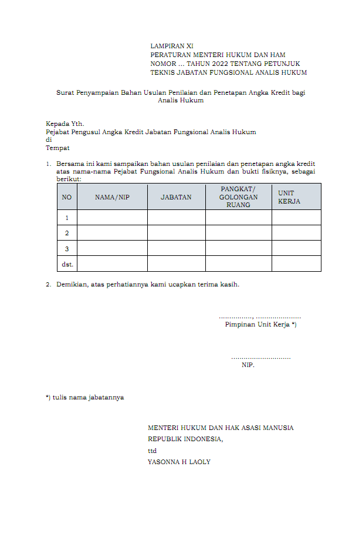

Slide 17
Form Keterkaitan SKP & AK

Slide 18
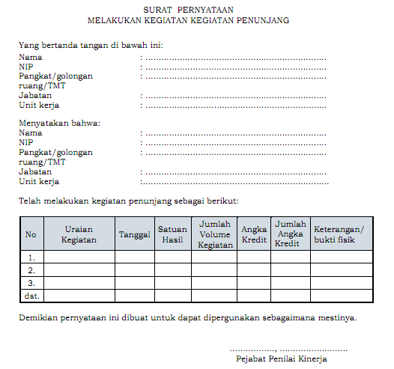

Slide 19
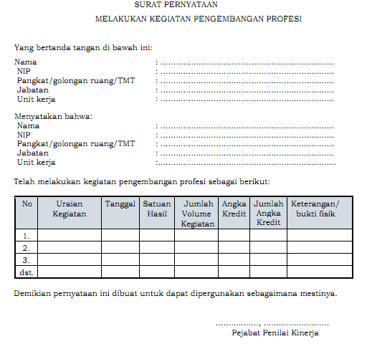
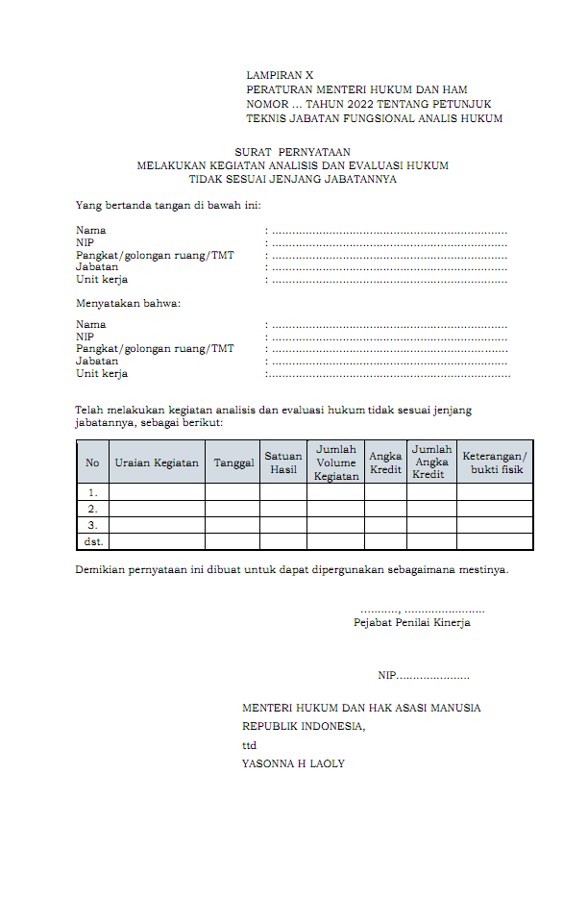

Slide 20
Analis Hukum menyiapkan
dokumen
Disahkan oleh
Penilai Kinerja PNS
Pejabat yang Mengusulkan Angka Kredit (sesuai Jenjang Jabatan)
Penilaian
ALUR PENILAIAN
Verifikasi kelengkapan dokumen
Diterima oleh Sekretariat Tim Penilai
Sidang Pleno
PAK
Sekretariat menyampaikan keputusan kepada Pihak yang bersangkutan

Slide 21
LINGKUP PENILAIAN ANGKA KREDIT ANALIS HUKUM
Kesesuaian Penilaian SKP dengan pengusulan Angka Kredit
Pemenuhan Standar Kualitas Hasil Kerja
Pemenuhan Hasil Kerja Minimal

Slide 23
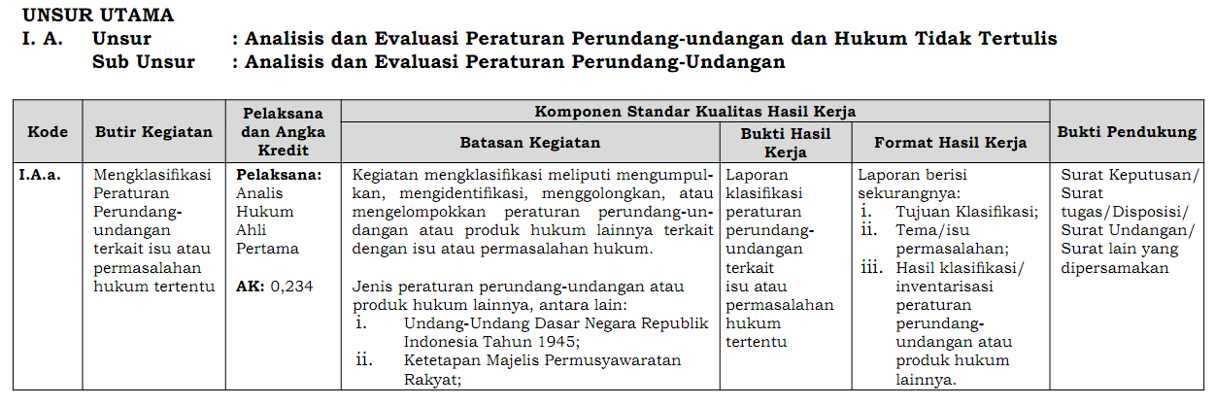

Slide 24
Laporan Kerja Eselon 2
Bukti Hasil Kerja Analis Hukum

Slide 25
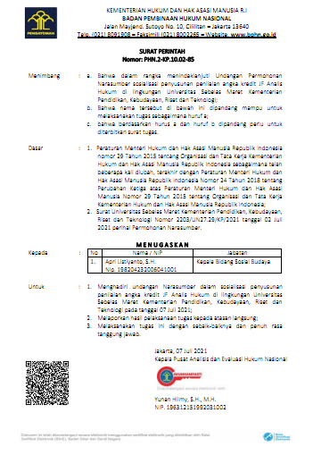
Bukti Pendukung

Slide 26
HASIL KERJA MINIMAL
Analis hukum wajib memenuhi hasil kerja minimal untuk setiap periode kenaikan pangkat dan/atau kenaikan jenjang jabatan
Hasil kerja minimal analis hukum: minimal 2 hasil kerja dari unsur kegiatan analisis dan evaluasi peraturan perundang-undangan dan hukum tidak tertulis
Unsur kegiatan utama yang harus dicapai minimal oleh Analis Hukum sebagai prasyarat pencapaian hasil kerja

Slide 27
PAK untuk kenaikan pangkat Analis Hukum dilakukan 3 (tiga) bulan sebelum periode kenaikan pangkat PNS, dengan ketentuan sebagai berikut:
Untuk kenaikan pangkat periode April, Angka Kredit ditetapkan paling lambat pada bulan Januari tahun yang bersangkutan; dan
Untuk kenaikan pangkat periode Oktober, Angka Kredit ditetapkan paling lambat pada bulan Juli tahun yang bersangkutan.
Dalam hal melaksanakan penilaian kinerja untuk kenaikan jenjang jabatan fungsional, Tim Penilai Kinerja PNS wajib memperhatikan ketersediaan kebutuhan lowongan jenjang jabatan yang akan diduduki.
Tim Penilai Kinerja PNS selanjutnya menyampaikan pertimbangan hasil penilaian kinerja kepada PyB atau Pejabat Pembina Kepegawaian.
PENETAPAN ANGKA KREDIT

Slide 28
TERIMA KASIH
Apri Listiyanto
PUSANEV BPHN
081387500265

